Slide 1
数字电子技术基础
电工电子中心 徐东
办公地点 主130
Email: xd@buaa.edu.cn

Slide 2
教材：
《数字电子技术基础》
胡晓光主编 国防出版
资料：
参考教材：
《数字电子技术基础》(第五版)
闫石主编 高教出版
《电子技术基础数字部分》(第五版)
康华光主编 高教出版

Slide 3
课程情况
课程学习方法：
  1、理解原理和应用的关系；
2、实验中理解消化；
3、仿真软件工具： Multisim；
4、科技活动中应用：动手；
5、兴趣，后续课程
考核形式
课程成绩：平时作业 10；理论考试 90。

Slide 4
数字电路概述

Slide 5
1、课程结构
自然 现象，电压、电流： U I 5 3 6 4 7 5 8 6 | 物理规律 欧姆定律 麦克斯维尔方程 | 集总电路，分立电路 电阻 电容电感 电源 电路定律 | 放大电路 | 数字： 门电路 | 组合逻辑电路 | 时序电路 | 大规模集成电路 X86 | 编程语言 C | 软件，系统 Linux， Windows | 应用： 电子游戏，APP
 |  |  |  | 模拟： 运算放大器 | 模拟电路系统元件； 电源， 滤波器，振荡器 |  | 收音机，面包机，信号发生器
Notes:
1、自然现象的实验和分析（大学物理）
2、以物理规律为基础，以微分方程为数学工具，电路分析研究了集总电路对于激励的响应
3、放大电路是电学发展的里程碑，产生了数字电路和模拟电路的分支
4、模拟电路以运算放大为基础，设计模拟电路系统元件，应用于收音机等产品设计
5、数字电路以门电路为基础，研究数字信号的逻辑和时序，是计算机计数发展的基础

Slide 6
2 基本概念—数字电路
数字电路——
用数字信号完成对数字量的算术运算和逻辑运算的电路称为数字电路。
数字电路——
研究数值的逻辑加工和运算的电路.
数字电路——
以二进制逻辑代数为数学基础，使用二进制数字信号，既能进行算术运算又能方便地进行逻辑运算.
现实世界中两大系统：
模拟系统与数字系统（如何数字？什么数字？）
Notes:
1、数字电路定义
2、数字电路研究内容
3、和模拟电路的区别
4、数字系统

Slide 7
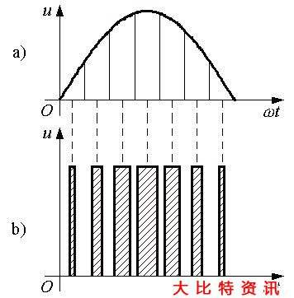
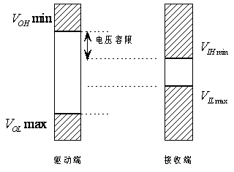
2 基本概念—数字信号
数字信号的离散和实现？
Notes:
（1）离散化的方法
（2）便于存储、运算！
（3）用0，1的表示开关；0，1的实现（容限）。可靠性高。

Slide 8
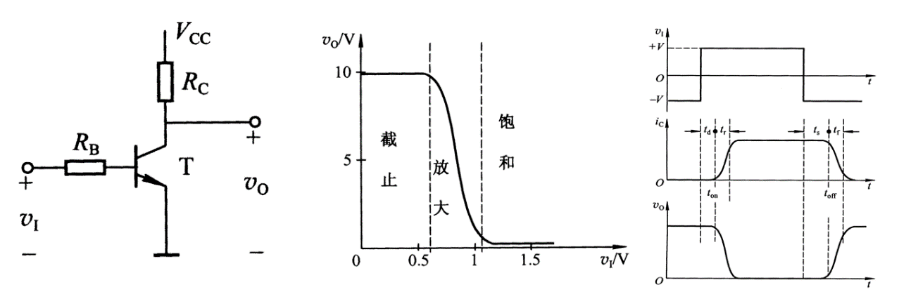
2 基本概念—数字的电路实现
电路结构——实现高、低电平的表示
Notes:
1、波形的暂态和稳态。结电容、RC时间参数、暂态
2、暂态和电路速度的关系

Slide 9
2 基本概念—数字电量表示
正负逻辑：在逻辑电路中，常把电平的高、低和逻辑0、1联系起来，若H=1,L=0, 称正逻辑；若H=0,L=1, 称负逻辑。 在本课程中，一律采用正逻辑。
v_{cc}
1
0
R
输出信号
输入信号
v₀
v_{i}
S
0
1
正逻辑
负逻辑
Notes:
1、正逻辑概念
逻辑变量和二进制变量的区别联系：
0，1的意义不同
二进制的加减乘除，是由逻辑运算实现的。放在布尔代数部分。

Slide 10
3 课程内容
1 数字基础：数制和码制
2 逻辑代数
3 逻辑函数化简
4 逻辑门电路
5 组合逻辑电路和时序逻辑电路
6 典型集成电路

Slide 11
学习目标
数字电路所研究的是电路的输入¸输出之间的逻辑关系；通过学习在计算机系统中用到的典型逻辑电路的设计分析，达到：
1、掌握在逻辑设计中设计和分析的基本方法。
2、掌握在逻辑设计中应当注意的问题
3、掌握典型集成器件的原理，常用IC器件的性能及设计方法。
4、达到自主开发设计的能力。

Slide 12
新的学期、新的开始！
祝同学们掌握真本领！
取得好成绩！

